Slide 1

HAMBATAN KOMUNIKASI DALAM HUBUNGAN INTERPERSONAL
Ahmad Guntur Alfianto, S. Kep, Ners, M. Kep
KLASTER KEPERWATAN JIWA KOMUNITAS DAN GERONTIK
PROGRAM STUDI PENDIDIKAN NERS
STIKES WIDYAGAMA HUSADA

Slide 2

CAPAIN PEMBELAJARAN
Mahasiswa mampu menjelaskan tentang hambatan komunikasi efektif dalam hubungan interpersonla(C4, A5, P4)

Slide 3


Komunikasi interpersonal
Hubungan komunikasi onterpersonal berlangsung antara 2 orang atau lebih secara tatap muka
Terdapat interkasi verbal dan nonverbal antara 2 atau lebih saling ketergantungan satu sama lian

Slide 4

Elemen-elemn dalam komunikasi interpersonal
Sumber penerima
Pesan
Memproduksi dan memahami
Media
Gangguan
Umpan balik
Konteks
etika

Slide 5

Sistem komunikasi interpersonal
Persepsi interpersonal
Konsep diri
Atraksi interpersonal
Hubungan interpersonal

Slide 6


KOMUNIKASI EFEKTIF
Tersampaianya pesan
Terdapat gagasan
Pesan dan perasaan dengan cara yang baik dalam kontek social yang baik pula
Menghasilkan persepsi yang dipahami

Slide 7
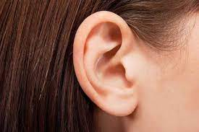
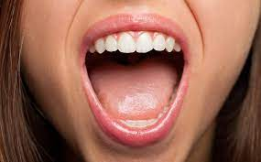

Orang lebih banyak berbicara dari pada mendengar

Slide 8

HAMBATAN KOMUNIKASI EFEKTIF
KOMUKIKATOR
LINGKUNGAN
MEDIA
KOMUNIKAN

Slide 9
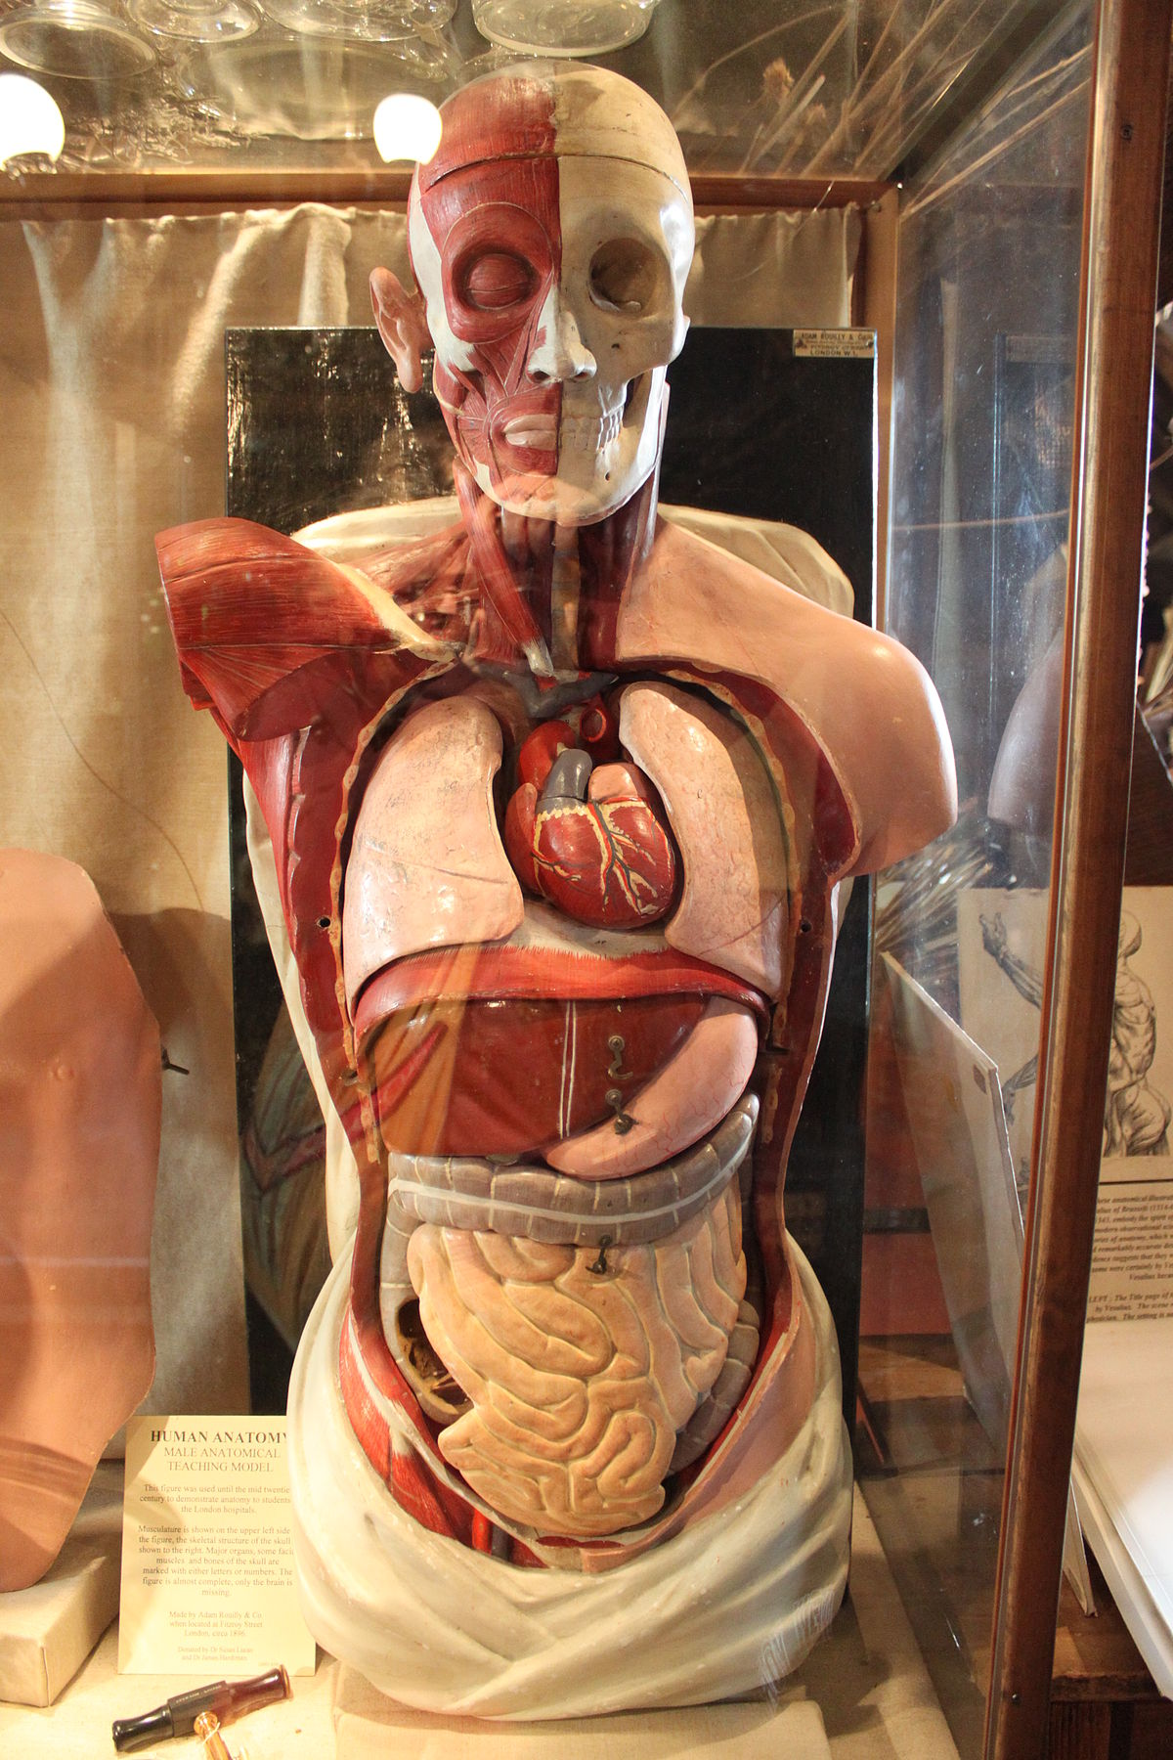

FAKTOR PENGHAMBAT KOMUNIKASI EFEKTIF
KETERBATASAN FISIOLOGIS
PERBEDAAN LATAR BELAKANG
PERSEPSI YANG SELEKTIF

Slide 10
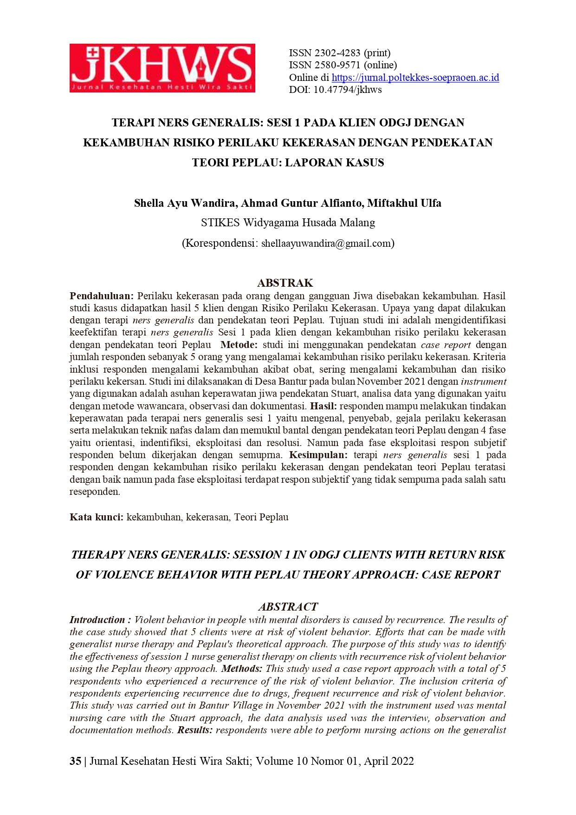

Slide 11
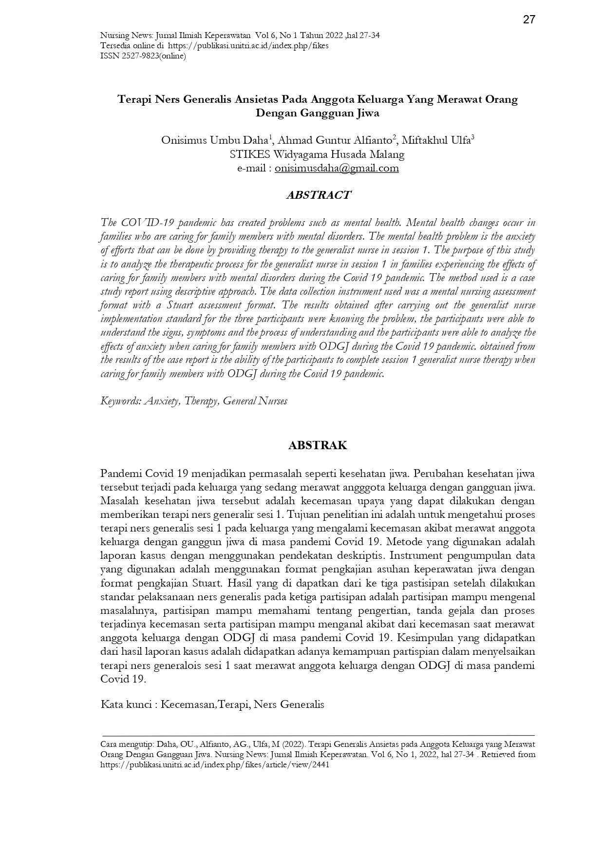

Slide 12

HAMBATAN KOMUNIKASI EFETOF DALAM KEPERAWATAN
PENELITIAN DENGAN JUDUL HAMBATAN KOMUNIKASI EFEKTIF PERAWAT DENGAN KELUARGA PASIEN DALAM PERSPEKTIF PERAWAT (2016).
Hasil penelitian menujukkan bahwa terdapat lima tema yang menjadi hambatan komunikasi efektif perawat dengan keluarga pasien dalam perspektif perawat di Intensive Care Unit Rumah Sakit Umum Al Islam Bandung yaitu konflik peran, faktor demografi keluarga, kesalahpahaman, lingkungan dan situasi di ICU, dan kondisi psikologis keluarga.

Slide 13

Artikel penelitian
Judul penelitian tahun 2019
HAMBATAN KOMUNIKASI TERAPEUTIK PSIKIATER, PERAWAT, KADER JIWA, DAN KELUARGA PADA PASIEN GANGGUAN JIWA PASCA PASUNG
hambatan yang terjadi pada proses komunikasiterapeutik antara tenaga kesehatan, kader jiwa, keluarga pada pasien ODGJ pasca pasung, yaitu lemahnya jaringan internet, bahasa, inkoherensi, stranger anciety, pendidikan rendah, penampilan perawat, noise suara, dan emosional keluarga

Slide 14
TERIMAKASIH

